Slide 1

Rational Unified Process (RUP)

Slide 2
Рациональный унифицированный процесс (Rational Unified Process, RUP)
Корпорация Rational Software (www.rational.com)
формализовала технологический процесс разработки ПО
выпустила на рынок структурированную базу знаний под названием Rational Unified Process (RUP), в которую вошли
методические рекомендации ведущих разработчиков по эффективному созданию приложений и систем.
RUP создана в виде страниц формата HTML:
обширная система гиперссылок,
графическая навигация,
подробное оглавление,
встроенный поисковый механизм.
В качестве языка моделирования в общей базе знаний используется язык Unified Modelling Language (UML).

Slide 3
Rational Unified Process как технология
Rational Unified Process - процесс разработки программного обеспечения.
Процесс - частично упорядоченный набор шагов, которые нужно проделать для достижения цели.
При разработке ПО цель: формирование или расширение существующего программного изделия.
Цель RUP: гарантировать высокое качество программного продукта, отвечающего потребностям конечных пользователей, в пределах предсказуемого временного графика и бюджета.
RUP обеспечивает строгий подход к назначению задач и ответственности в пределах группы разработки.

Slide 4
Характеристика RUP
Процесс:
итеративный
управляемый
заключается в создании и обслуживании моделей
сосредотачивает внимание на первоначальной разработке и компоновке устойчивой архитектуры программы
поддерживает объектно-ориентированную технологию
с перестраиваемой конфигурацией
поддерживается инструментальными средствами, которые автоматизируют большинство действий процесса

Slide 5
Принципы RUP
Ранняя идентификация и непрерывное (до окончания проекта) устранение основных рисков.
Концентрация на выполнении требований заказчиков к исполняемой программе (анализ и построение модели прецедентов).
Ожидание изменений в требованиях, проектных решениях и реализации в процессе разработки.
Компонентная архитектура, реализуемая и тестируемая на ранних стадиях проекта.
Постоянное обеспечение качества на всех этапах разработки проекта (продукта).
Работа над проектом в сплочённой команде, ключевая роль в которой принадлежит архитекторам

Slide 6
Жизненный цикл разработки
RUP использует итеративную модель разработки.
В конце каждой итерации (от 2 до 6 недель) проектная команда должна достичь
запланированных на данную итерацию целей,
создать или доработать проектные артефакты
получить промежуточную, но функциональную версию конечного продукта.
Итеративная разработка позволяет
быстро реагировать на меняющиеся требования,
обнаруживать и устранять риски на ранних стадиях проекта,
эффективно контролировать качество создаваемого продукта.

Slide 7
Итерационный цикл
Итерационный цикл основывается на
постоянном расширении
дополнении системы в процессе нескольких итераций с периодической обратной связью
адаптацией добавляемых модулей к существующему ядру системы.
Система постоянно разрастается шаг за шагом, поэтому такой подход называют итерационным и инкрементным.
Такой подход исключает
слишком быстрое написание кода (без детальной проработки
чрезмерно длительный этап детального проектирования
построения моделей без обратной связи.

Slide 8
Итерационный цикл
Последовательность нарастающих шагов или итераций.
Каждая итерация включает в себя некоторые или большую часть дисциплин разработки
выявление требований,
анализ,
проектирование,
реализация и т.п.
У каждой итерации есть четко определенный набор целей, и она создает частично работающую реализацию конечной системы.
Каждая последующая итерация строится на результатах предыдущих, развивает и усовершенствует систему до тех пор, пока не будет создан конечный продукт.
Более ранние итерации больше концентрируются на требованиях, анализе и проектировании, более поздние - на реализации и тестировании.

Slide 9
Структура RUP
Процесс описывает, кто, что, как и когда делает:
Сотрудники (workers) - “кто”
Деятельности (activities) - “как”
Артефакты (artifacts) - “что”
Рабочие процессы (workflows) - “когда”

Slide 10
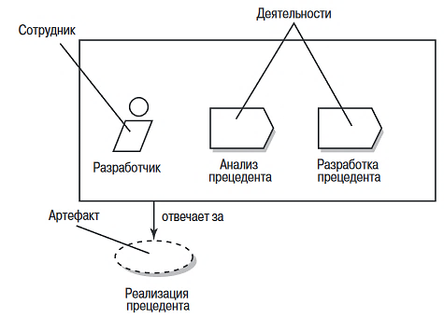
Структура RUP
Notes:
Сотрудник задает поведение и обязанности отдельного индиви­дуума или группы совместно работающих индивидуумов (команды).
Поведение описы­вается с помощью деятельностей, осуществляемых сотрудником, и каждый сотрудник ас­социируется с набором связанных деятельностей.
Обязанности каждого сотрудника вы­ражаются по отношению к определенным артефактам или рабочим продуктам, которые сотрудник создает, модифицирует или контролирует.
Рабочие процессы позволяют группировать деятельности в осмысленные последовательности, которые обеспечивают некий результат для организации-разработчика, и показывают, как взаимодействуют различные сотрудники

Slide 11
Статический аспект RUP
Представлен четырьмя основными элементами:
артефакты (рабочие продукты)
роли
виды деятельности
дисциплины

Slide 12
«Роль» (role) определяет
поведение
ответственность личности или группы личностей, составляющих проектную команду.
Одна личность может играть в проекте много различных ролей.
Под видом деятельности конкретного исполнителя понимается единица выполняемой им работы (соответствует понятию технологической операции):
планирование итерации,
определение вариантов использования и действующих лиц
выполнение теста на производительность.
Каждый вид деятельности связан с конкретной ролью.
Артефакты — это некоторые продукты проекта, порождаемые или используемые в нем при работе над окончательным продуктом:
модель, элемент модели,
документ,
исходный код, план

Slide 13
Дисциплина (discipline)
Дисциплина (discipline) соответствует понятию технологического процесса и представляет собой последовательность действий, приводящую к получения значимого результата.
В рамках RUP определены шесть основных дисциплин:
построение бизнес - моделей
определение требований
анализ и проектирование
реализация, кодирование
тестирование
развертывание, внедрение
и три вспомогательных:
управление конфигурацией и изменениями
управление проектом
создание инфраструктуры.

Slide 14
Жизненный цикл разработки
Полный жизненный цикл разработки продукта состоит из четырех фаз, каждая из которых включает в себя одну или несколько итераций:
Начало (Inception)
Проектирование (Elaboration)
Построение (Construction)
Внедрение (Transition)

Slide 15
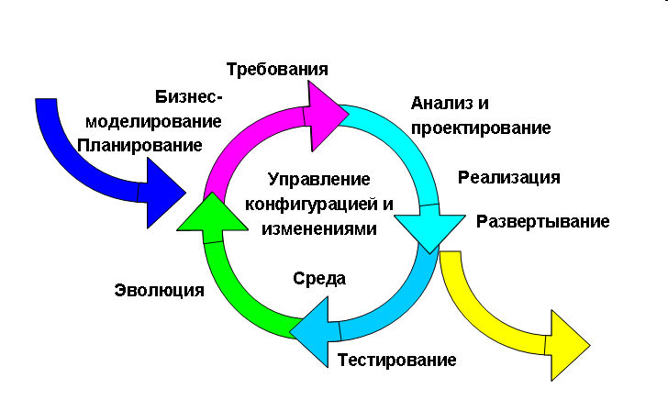
Итерационный цикл

Slide 16
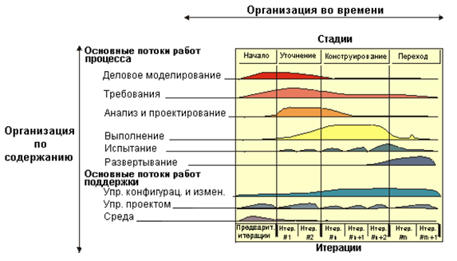
Общее представление RUP

Slide 17
Общее представление RUP
Общее представление RUP в двух измерениях:
горизонтальное измерение представляет
время
отражает динамические аспекты процессов
оперирует такими понятиями
стадии,
итерации
контрольные точки;
вертикальное измерение отражает
статические аспекты процессов
оперирует такими понятиями
виды деятельности (технологические операции),
рабочие продукты,
исполнители
дисциплины (технологические процессы).

Slide 18
Начало (Inception)
На этом этапе:
Формируются видение и границы проекта.
Создается экономическое обоснование (business case).
Определяются основные требования, ограничения и ключевая функциональность продукта.
Создается базовая версия модели прецедентов.
Оцениваются риски.
Notes:
На этой стадии не нужно определять требования к проекту, а лишь уяснить для себя основные риски, масштаб задачи, ее реалистичность и решить, стоит ли приступать к серьезным исследованиям, т.е, к этапу развития

Slide 19
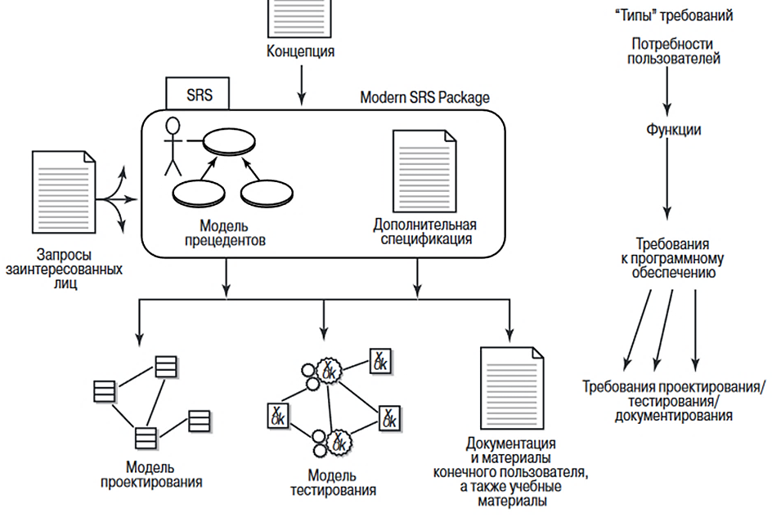
Принципы управления требованиями в RUP
Notes:
Приемы управления требованиями организованы в RUP в рабочий процесс разработки требований

Slide 20
Артефакты рабочего процесса разработки требований
Запросы заинтересованных лиц – коллекция различных запросов:
формальные запросы изменений,
потребности или другие пожелания заинтересованных лиц на протяжении жизненного цикла проекта, которые могут повлиять на требования к продукту
Документ-концепция (Vision document):
кратко характеризует концепцию рассматриваемой системы: основные характеристики, функции, потребности заинтересованных лиц, а также основные предоставляемые услуги.
Notes:
Заинтересованные лица – это все, на кого реализация новой системы или приложения может оказать материальное воздействие.
Документ -концепция определяет точку зрения заинтересованных лиц на разрабатываемый продукт в терминах их основных потребностей и свойств продукта. Этот документ содержит описание неочевидных основных требований и составляет основу для более детального описания технических требований

Slide 21
Артефакты рабочего процесса разработки требований
Модель прецедентов, которая представляет собой организованный набор прецедентов, составляющих основную массу требований.
Дополнительные спецификации, фиксирующие все требования, которые невозможно непосредственно связать с конкретными прецедентами:
нефункциональные требования и ограничения проектирования.
Эти артефакты вместе образуют единую форму – пакет Modeгn SRS Package.
Notes:
В дополнительной спецификации содержатся требования, ограничения и другая информация, не вошедшая в описание прецедентов или словарь терминов, включая атрибуты качества и специальные требования.
В дополнительную спецификацию можно включать следующие элементы:
Требования согласно модели FURPS+ — функциональные, требования к удобству использования, надежности, производительности и возможности поддержки.
Отчеты.
Ограничения на аппаратные и программные средства (операционные и сетевые системы и т.д.).
Ограничения, накладываемые на процесс разработки (например, процесс или средства разработки).
Другие ограничения проектирования или реализации
Международные соглашения (единицы измерения, языки и т.д.).
Документация (пользовательская, руководство по установке и администрированию) и справочная информация.
Соглашения о лицензировании или другие юридические соглашения.
Разбиение на пакеты.
Стандарты (технические, обеспечения качества и безопасности).
Физические требования к окружению (например, температурный режим эксплуатации или ограничения на вибрацию).
Операционные требования (например, способ обработки ошибок, частота архивации).
Информация из предметной области (например, о полном цикле обработки платежа по кредитной карточке).
Ограничения (constraints) относятся не к поведению системы, а к проектированию. Они тоже являются требованиями, но название указывает на их ограничительный характер, например:
Необходимо использовать продукты Oracle (поскольку с этой компанией существует лицензионное соглашение).
Система должна работать в операционной системе Linux (она бесплатна).

Slide 22
Modern Software Requirements Specification – Спецификация требований к программному обеспечению
Представляет собой набор артефактов, полностью описывающих внешнее поведение системы.
Создает концептуальную модель создаваемой системы.
Исходная информация для создания Modern SRS Package – документ-концепция (Vision document), определяющий потребности пользователей, цели, задачи, целевые рынки и функции системы
В пакете Modern SRS Package основное внимание уделяется деталям реализации этих функций.
Notes:
Сбалансированный подход, как правило, заключается в совместном использовании модели прецедентов и традиционной спецификации требований

Slide 23
Стандарт IEEE 830-1998
Методика составления спецификаций требований к программному обеспечению, рекомендуемая Институтом Инженеров по Электротехнике и Радиоэлектронике (IEEE)
Описывается содержание и качественные характеристики правильно составленной спецификации требований к программному обеспечению (SRS) и приводится несколько образцовых SRS

Slide 24
Структура SRS
1. Введение
1.1 Назначение
1.2 Область действия
1.3 Определения, акронимы и сокращения
1.4 Публикации
1.5 Краткий обзор
2. Полное описание
2.1 Перспектива изделия
2.2 Функции изделия
2.3 Характеристики пользователя
2.4 Ограничения
2.5 Допущения и зависимости
3. Специфические требования

Slide 25
Структура SRS
3. Специфические требования
В приложении стандарта IEEE 830-1998 приводятся шаблоны раздела 3:
По режимам
По классам пользователей
По объектам
По свойствам
По стимулам
По функциональной иерархии
Показывающий множественную организацию

Slide 26
Уточнение (Elaboration)
На этапе Уточнения (фаза развития) производится анализ предметной области и построение исполняемой архитектуры.
Фаза развития — это первая последовательность итераций, в течение которых решаются следующие задачи:
Изучается и стабилизируется большая часть требований
Обосновываются и устраняются основные риски
Реализуются и тестируются базовые архитектурные элементы
Notes:
Elaboration
амер. |ɪˌlæbəˈreɪʃn| американское произношение слова elaboration
брит. |ɪlab(ə)ˈreɪʃ(ə)n| британское произношение слова elaboration
разработка, выработка, развитие, уточнение, совершенствование, переработка

Slide 27
Уточнение (Elaboration)
На начальных итерациях разрабатывается и обосновывается базовая архитектура:
Разработка и реализация системы “не вглубь, а вширь”
означает идентификацию отдельных процессов, слоев, пакетов и подсистем, их высокоуровневых функций и интерфейсов, модули могут содержать в основном заглушки.
Уточнение локальных и удаленных интерфейсов между модулями (включая параметры и возвращаемые значения).
Интегрирование существующих компонентов
Реализация упрощенных сценариев, обеспечивающих параллельное проектирование, программирование и тестирование основных компонентов

Slide 28
Планирование следующей итерации
Требования и итерации систематизируются в соответствии с рисками, границами и критичностью
эти критерии используются для распределения работы по итерациям.
Риск (risk) — это техническая сложность или другой фактор, например, отсутствие информации о необходимых затратах или ресурсах.
Границы (coverage) — на начальных итерациях нужно определить все основные части системы, т.е. выполнить реализацию множества компонентов “не вглубь, а вширь”.
Критичность (criticality) — требуется реализовать функции, имеющие важное значение для системы

Slide 29
Планирование следующей итерации
Прецеденты или их отдельные сценарии ранжируются с целью определения приоритетов при реализации
На начальных итерациях реализуются прецеденты с высоким рейтингом
Ранжирование выполняется перед началом первой итерации, затем перед началом второй и т.д.
Такой план является адаптивным, а не зафиксированным на начальной стадии проекта
Приоритет | Требование (прецедент или свойство) | Комментарий
Высокий | Оформление продажи Регистрация | Самый высокий приоритет Сложно добавить позднее
Средний | Поддержка пользователей | Влияет на безопасность
Notes:
Некоторые требования выражаются как высокоуровневые свойства системы, не связанные с прецедентами, например, служба регистрации событий. Такие требования тоже ранжируются.
На основе такого ранжирования можно выделить архитектурно важные сценарии прецедента Оформление продажи, которые необходимо реализовать на начальных итерациях. Этот список не полон, в нем нужно отразить и остальные требования.

Slide 30
Результаты первой итерации. Пример
Требования для первой итерации POS-системы
Реализация базового сценария прецедента Оформление продажи — ввод наименований товара и оплата наличными
Реализация прецедента Запуск системы, поскольку он необходим для инициализации основного сценария этой итерации
Никакие сложные сценарии не реализуются, зато простой успешный сценарий доводится до программной реализации
Взаимодействие с внешними службами, такими как база данных продуктов и система вычисления налогов, не реализуется
Сложные правила ценообразования не применяются
Проектируются и реализуются также некоторые элементы интерфейса пользователя
Дальнейшая функциональность будет наращиваться на последующих итерациях

Slide 31
Артефакты фазы развития
Модель предметной области | Она представляет собой визуализацию понятий предметной об­ласти, напоминающую статическую модель сущностей предмет­ной области
Модель проектирования | Это набор диаграмм, описывающих логику проектного решения. Сюда относятся диаграммы программных классов, диаграммы взаимодействия объектов, диаграммы пакетов и т.д.
Модель данных | Включает схему базы данных и стратегию отображения объектов в необъектное представление
Модель тестирования | Описание задач и способов тестирования
Модель реализации | Это реальная реализация — с исходным кодом, исполняемыми файлами, базой данных и т.д.
Прототипы интерфейса пользователя | Описание интерфейса пользователя, способов навигации и т.д.

Slide 32
Уточнение (Elaboration)
Анализ предметной области и построение исполняемой архитектуры включает в себя:
Документирование требований (включая детальное описание для большинства прецедентов использования).
Спроектированную, реализованную и оттестированную исполняемую архитектуру.
Обновленное экономическое обоснование и более точные оценки сроков и стоимости.
Сниженные основные риски.
Успешное выполнение фазы означает достижение вехи архитектуры жизненного цикла (Lifecycle Architecture Milestone).

Slide 33
Построение (Construction)
Во время этой фазы происходит реализация большей части функциональности продукта.
Фаза Построение завершается
первым внешним релизом системы
руководством пользователя
описанием текущей реализации
вехой начальной функциональной готовности (Initial Operational Capability).

Slide 34
Внедрение (Transition)
Во время фазы Внедрение создается финальная версия продукта и передается от разработчика к заказчику.
Это включает в себя
программу бета-тестирования,
обучение пользователей,
определение качества продукта.
В случае, если качество не соответствует ожиданиям пользователей или критериям, установленным в фазе Начало, фаза Внедрение повторяется снова.
Выполнение всех целей означает достижение вехи готового продукта (Product Release) и завершение полного цикла разработки.

Slide 35
Business modeling (бизнес-анализ)
Артефакты-модели:
модель бизнес-процессов - определение бизнес-требований к разрабатываемой системе;
модель структуры предприятия - артефакт для разработки функциональной модели системы;
модели документов, бизнес-сущностей, модели сценариев бизнес-функций, модели состояний бизнес-сущностей - для проектирования пользовательского интерфейса, БД системы; представляют собой описание статического и динамического состояний системы с различных точек зрения;
модели бизнес-правил - артефакт используется для моделирования правил в ПО.
Артефакты-документы:
оценка организации заказчика, структура бизнеса;
словарь терминов предметной области;
набор бизнес-правил;
коммерческое предложение;
спецификации бизнес-функций;
план работ на этапе бизнес-моделирования;
рекомендации по проведению бизнес-моделирования;
запросы на изменение.

Slide 36
Requirements (требования)
Артефакты-модели:
модель функции системы;
модель сценариев функций системы;
модель интерфейсов пользователя;
модель сценариев работы пользователя системы;
модель выходных форм;
модель правил системы.
Артефакты-документы:
план управления требованиями;
словарь терминов системы;
спецификация на программную систему;
спецификация на функции системы;
правила системы;
запросы заинтересованных лиц;
план работ на этапе определения требований к системе;
рекомендации по моделированию на этапе определения требований;
запросы на изменение.

Slide 37
Analysis and design (анализ и проектироание)
Артефакты-модели:
логическая модель данных;
физическая модель данных;
модель спецификаций компонентов системы;
сценарии взаимодействия классов, реализующих компоненты системы.
Артефакты-документы:
архитектура программного обеспечения;
спецификации программных компонентов;
рекомендации на этапе анализа и проектирования;
план работ на этапе анализа и проектирования;
запросы на изменение.

Slide 38
Implementation (реализация, кодирование)
Артефакты-модели:
компонентная модель приложения.
Артефакты-код:
элементы генерации кода, полученные в Rational Rose;
собственно код приложения;
документация.
Артефакты-документы:
план сборки приложения;
план работ на этапе реализации.

Slide 39
Test (тестирование)
Артефакты-модели:
модель тестовых примеров;
функциональная модель тестовой программы;
модель спецификации компонентов тестовой программы;
сценарии взаимодействия классов, реализующих взаимодействие компонентов тестовой программы.
Артефакты-документы:
описание тестовых примеров;
план тестирования;
план работ на этапе тестирования;
запросы на изменение.

Slide 40
Deployment (внедрение)
Артефакты-модели:
модель размещения - описание размещения компонентов по узлам обработки.
Артефакты-документы:
обучающие материалы;
документы по инсталляции;
описание версий системы;
план внедрения

Slide 41
Разработка в RUP
Значительная часть RUP связана с разработкой и эксплуатацией моделей разрабатываемой системы.
Модели помогают понимать и очерчивать как проблему, так и ее решение.
Модель - это упрощение действительности, помогающее охватить большую, сложную систему, не поддающуюся пониманию во все своей полноте.
Основной упор в RUP делается не на подготовку документов как таковых, а на моделирование разрабатываемой системы.
Модели помогают очерчивать как проблему, так и пути ее решения, и создаются они при помощи унифицированного языка Unified Modeling Language (UML), предложенного компанией Rational и впоследствии утвержденного OMG как стандарт

Slide 42
UML (Unified Modeling Language)
Унифицированный язык моделирования UML (Unified Modeling Language) - это графический язык визуализации спецификации и документирования артефактов преимущественно программной системы.
Язык UML
представляет собой стандартное средство создания чертежной системы
определяет конкретные понятия
классы, написанные на определенных языках программирования,
схемы баз данных
программные компоненты с возможностью повторного использования.
позволяет разработчикам определять, визуализировать, конструировать и документировать артефакты программных систем.

